Slide 1
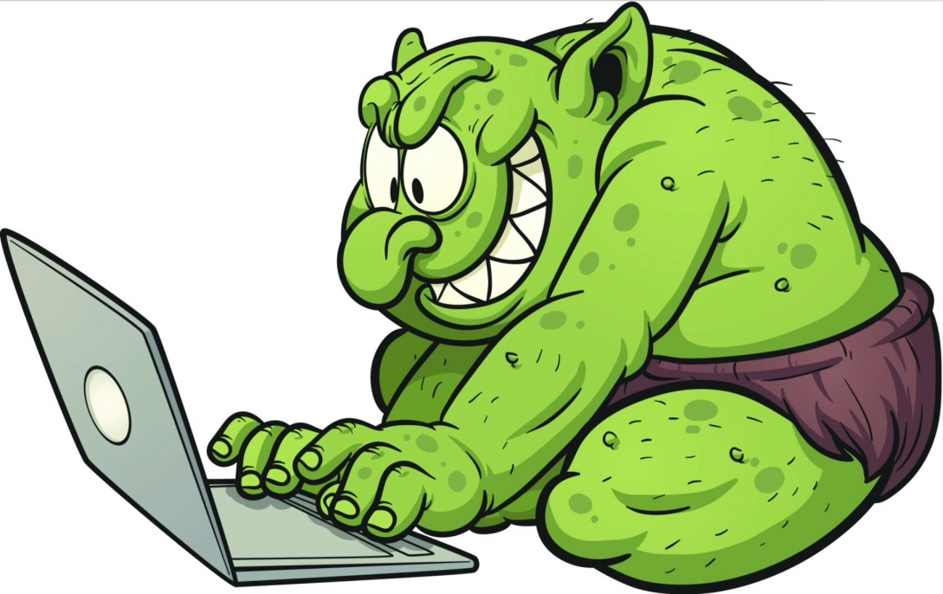
«Троллинг» как тип коммуникативного поведения в Интернете

Slide 2
Актуальность
Все чаще в речи современной молодежи мы слышим заимствованные слова «буллинг», «троллинг», за которыми скрывается травля во всех ее проявлениях.
С момента появления социальных сетей, в которых мы выкладываем все значимые этапы жизни, актуальность обретает понятие «троллинг».
Каково же значение данного слова и как подобное явление связано с коммуникацией в Интернете? На этот вопрос нам поможет ответить представленная проектная работа.

Slide 3
Цель и задачи
Цель: доказать, что «троллинг» часто встречающееся явление при коммуникации в Интернет-пространстве.
Задачи:
Познакомится с термином «троллинг» и историей возникновения данного понятия.
Изучить виды троллинга и «популярность» его в интернете-пространстве.
Разработать памятку для подростков «Защита от троллинга в интернет-пространстве» и создать социальный ролик по выбранной теме.
Провести опрос среди подростков и лиц юношеского возраста на тему «троллинга».

Slide 4
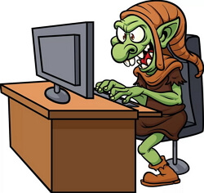
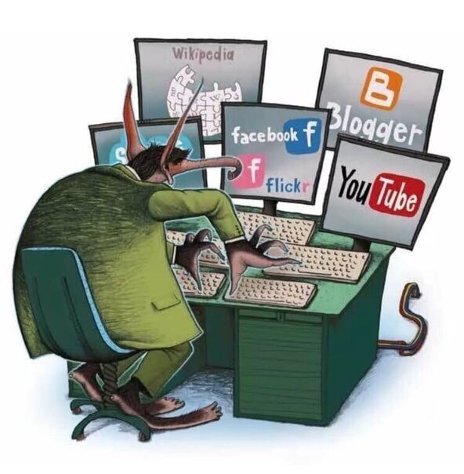
Что такое «троллинг»?
«Троллинг» – это стиль общения в интернет-пространстве, направленный на издевательство и провокационные высказывания, цель которых повысить публичность и уровень эпатажа некоторых пользователей, чаще всего использующих анонимные страницы и ники, позволяющие избежать личного выяснения отношений в реальной жизни.

Slide 5
История возникновения «троллинга»
1996 год
Джудит Донат в своих исследованиях использовала описание «троллинга» в академической литературе
Термин «троллинг» происходит из сленга участников виртуальных сообществ.
Это явление характеризуется как процесс размещения на виртуальных коммуникативных ресурсах провокационных сообщений с целью нагнетания конфликтной обстановки путём нарушения правил этического кодекса интернет-взаимодействия
XXIвек
Интернет-троллями начали создаваться собственные сетевые сообщества и организации для обмена опытом по наиболее эффективному разжиганию конфликтов

Slide 6
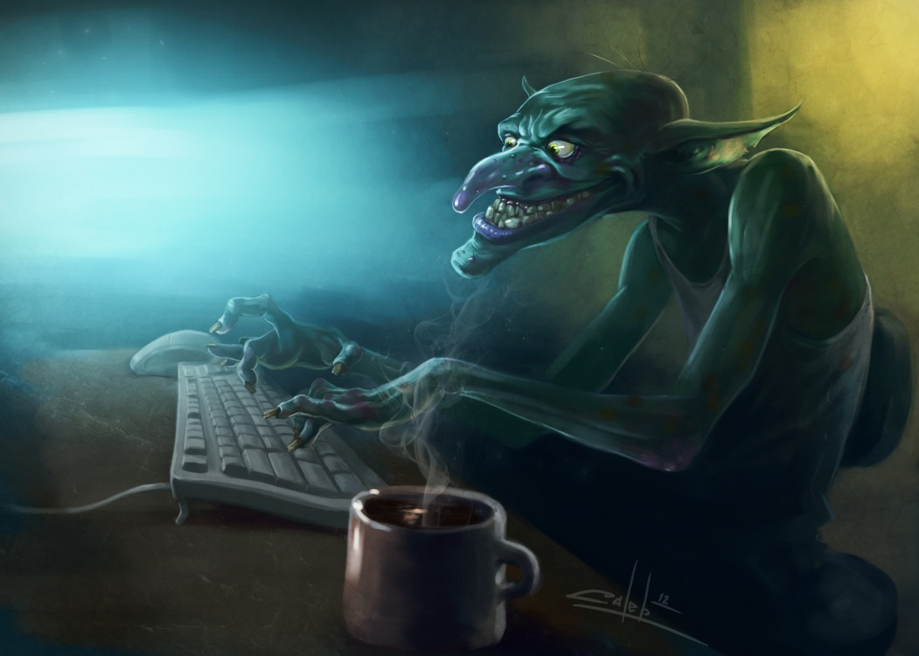
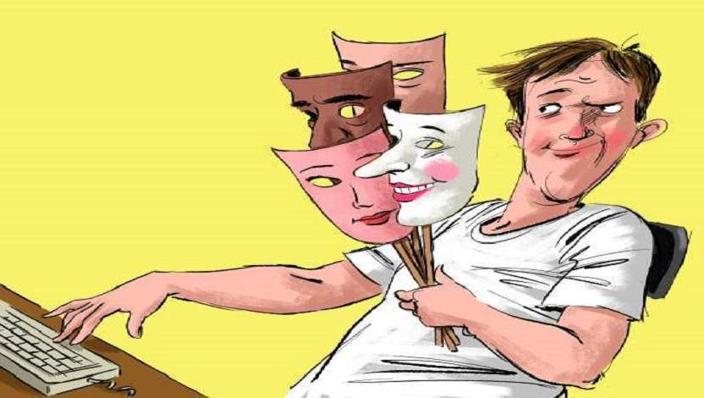
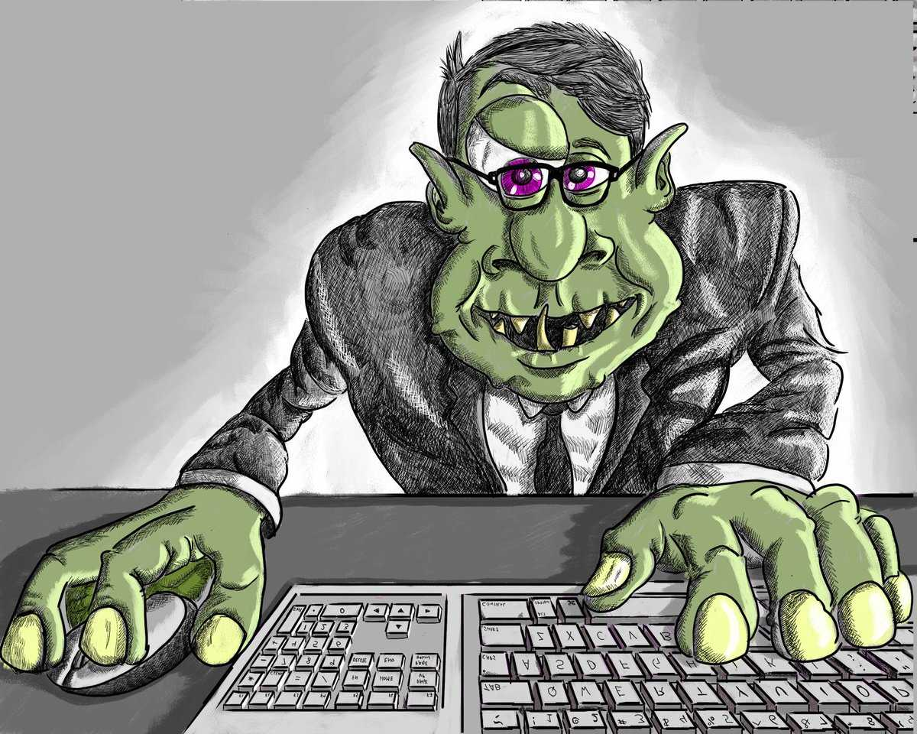
Классификация троллей
Классический тролль
Классический толстый тролль
Четкий тролль
Высокий тролль
Грамотный тролль

Slide 7
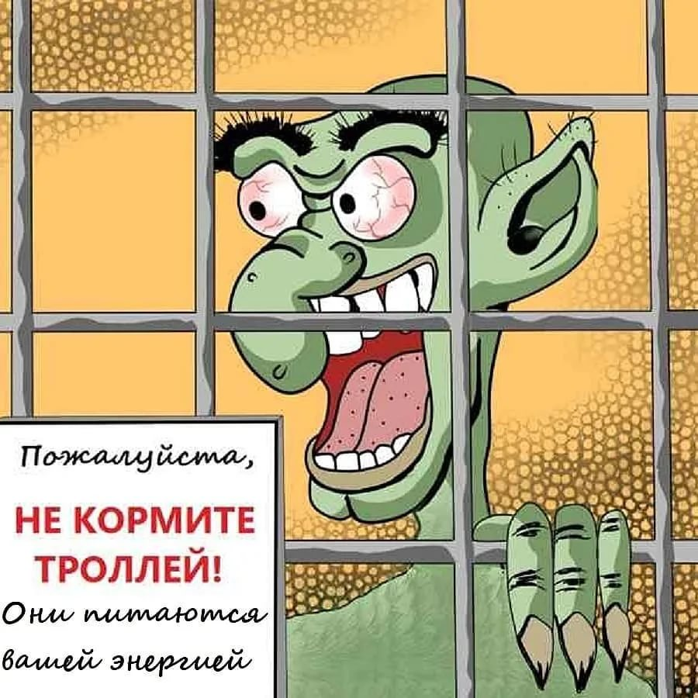
Виды интернет-троллинга
«Скучающий»
«Заказной» троллинг
«Троллинг», как способ заручиться доверием

Slide 8
Закон и тролль
Глава 2
Ст. 5.61
Ст. 282

Slide 9
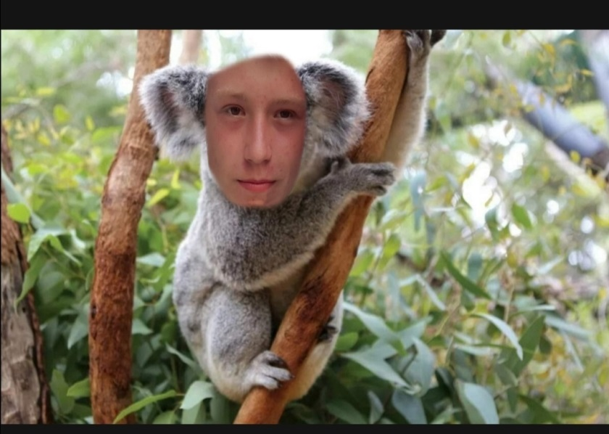
Примеры проявления «троллинга» на личном примере

Slide 10
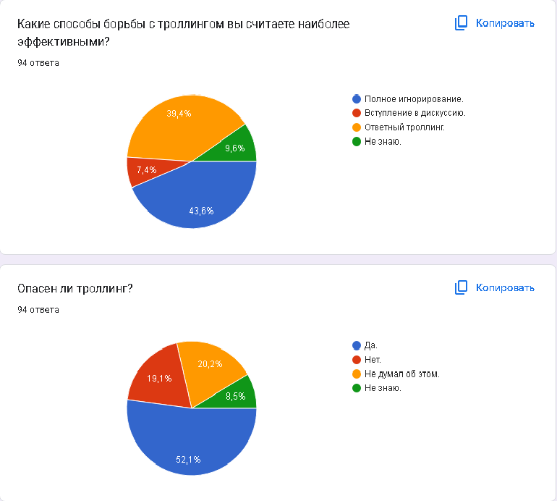
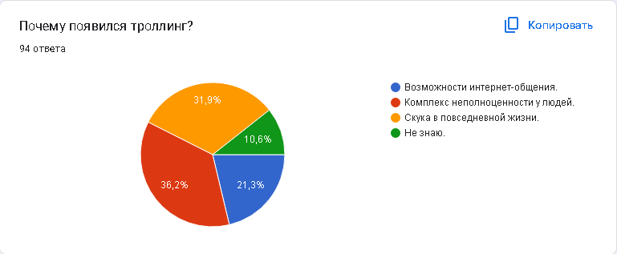
Проведение опроса на тему: «троллинг» как тип коммуникативного поведения в Интернете

Slide 11
Памятка по противостоянию ТРОЛЛИНГУ
Правило 1: Различайте троллинг от настоящего негатива, несогласия и острой дискуссии.
Правило 2: Не заводите в заблуждение самого себя.
Правило 3: Никогда не считайте, что тролли имеют какое-либо отношение к вам.
Правило 4: Игнорируйте и добавляйте интернет-тролля в чёрный список.
Правило 5: Помните о своей интернет-репутации.

Slide 12
Спасибо за внимание

